Slide 1

Skip-gram源码解读
王老师
2020/04/011

Slide 2
主要工作
预处理。即变量的声明，全局变量的定义等
构建词库。即包含文本的处理，以及是否需要有指定词库等
初始化网络结构。即包含CBOW模型和Skip-Gram模型的参数初始化，Huffman编码的生成等
多线程模型训练。即利用Hierarchical Softmax或者Negative Sampling方法对网络中的参数进行求解
最终结果的处理。即是否保存和以何种方式保存

Slide 3
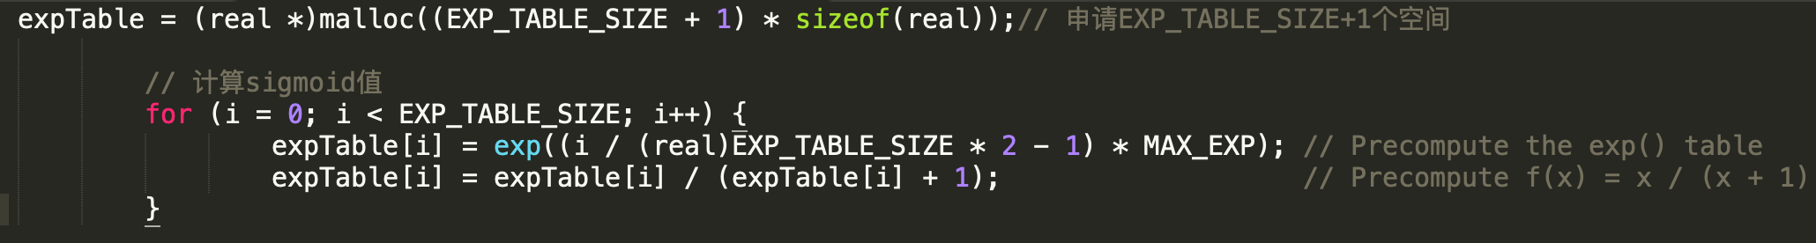
预处理
对word2vec需要使用的参数进行初始化，在word2vec中是利用传入的方式对参数进行初始化的

Slide 4
构建词库
在word2vec源码中，提供了两种构建词库的方法，分别为
指定词库：ReadVocab()方法
从词的文本构建词库：LearnVocabFromTrainFile()方法

Slide 5
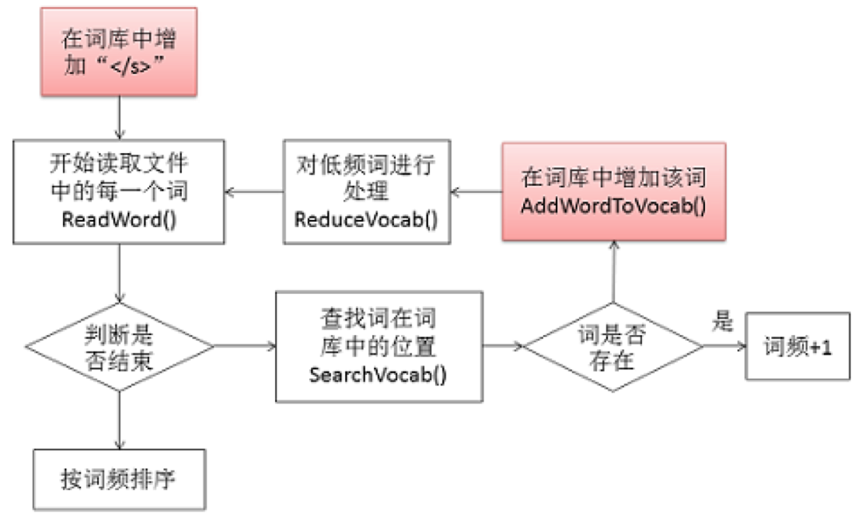
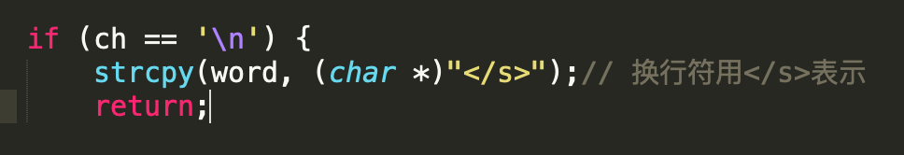
构建词库的过程

Slide 6
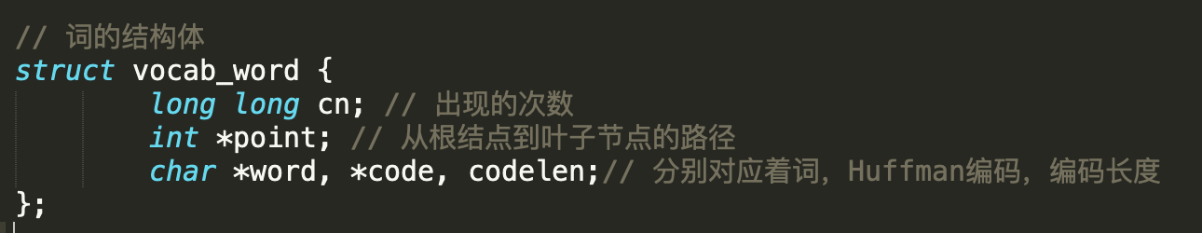
对词的哈希处理
在存储词的过程中，同时保留这两个数组：
存储词的vocab
存储词的hash的vocab_hash

Slide 7
对词的哈希处理
在vocab_hash中存储的是词在词库中的Index。
在对词的处理过程中，主要包括：
计算词的hash值
检索词是否存在。如不存在则返回-1，否则，返回该词在词库中的索引

Slide 8
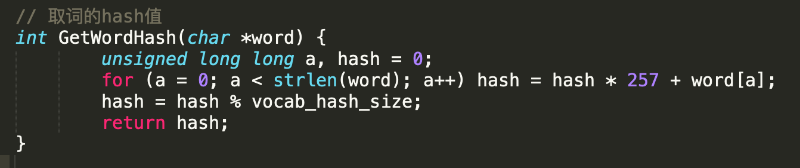
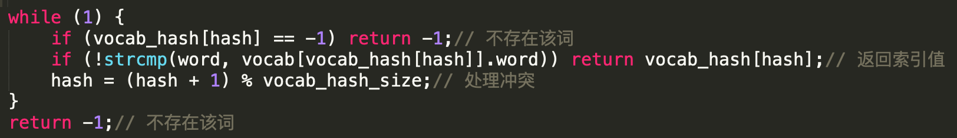
对词的哈希处理

Slide 9
对低频词的处理
在循环读取每一个词的过程中，当出现”vocab_size > vocab_hash_size * 0.7”时，需要对低频词进行处理。其中，vocab_size表示的是目前词库中词的个数，vocab_hash_size表示的是初始设定的hash表的大小。在处理低频词的过程中，通过参数“min_reduce”来控制，若词出现的次数小于等于该值时，则从词库中删除该词。在删除了低频词后，需要重新对词库中的词进行hash值的计算。

Slide 10
根据词频对词库中的词排序
基于以上的过程，程序已经将词从文件中提取出来，并存入到指定的词库中（vocab数组），接下来，需要根据每一个词的词频对词库中的词按照词频从大到小排序，其基本过程在函数SortVocab中，排序过程为：

Slide 11
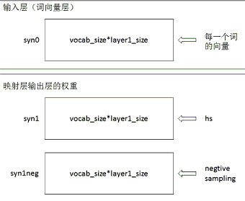
初始化网络结构

Slide 12
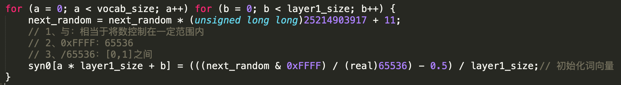
初始化网络参数

Slide 13
Huffman树的构建
在层次Softmax中需要使用到Huffman树以及Huffman编码，因此，在网络结构的初始化过程中，也需要初始化Huffman树。在生成Huffman树的过程中，首先定义了33个长度为vocab_size*2+1的数组：

Slide 14
Huffman树的构建
其中，count数组中前vocab_size存储的是每一个词的对应的词频，后面初始化的是很大的数，已知词库中的词是按照降序排列的，因此，构建Huffman树的过程如下所示

Slide 15
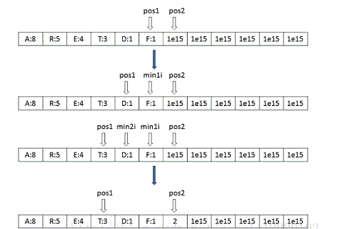
Huffman树的构建

Slide 16
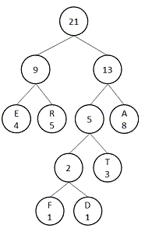
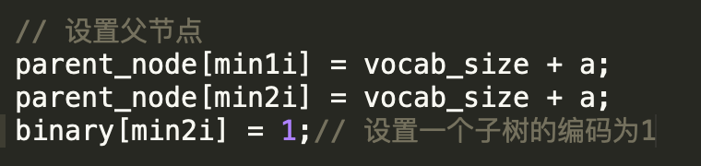
Huffman树的构建

Slide 17
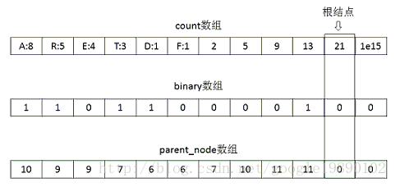
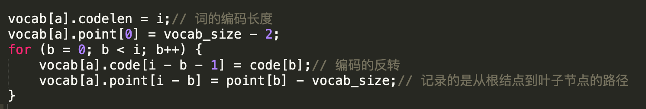
Huffman树的构建

Slide 18
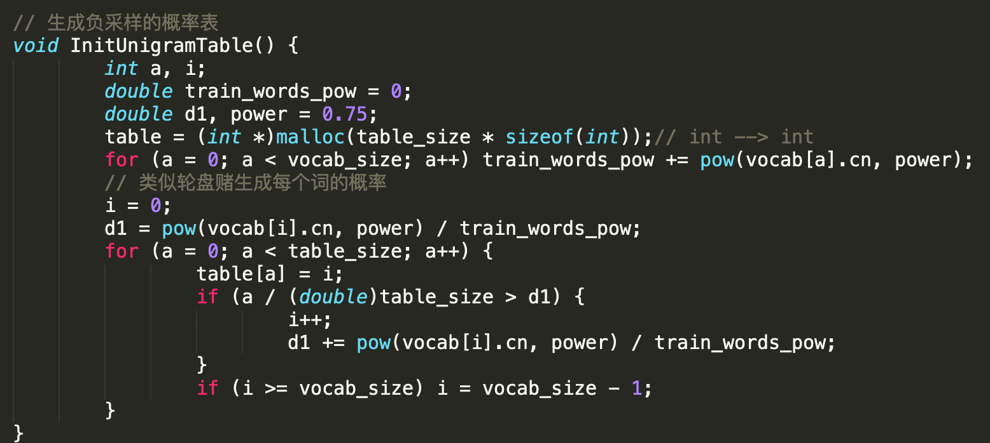
负采样的初始化

Slide 19
多线程模型训练
多线程的处理
为了能够对文本进行加速训练，在实现的过程中，作者使用了多线程的方法，并对每一个线程上分配指定大小的文件

Slide 20
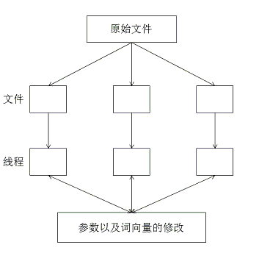
多线程的处理

Slide 21
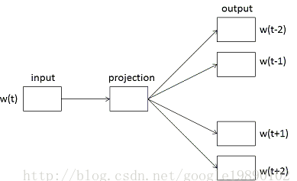
Skip-gram模型
通过当前词来预测其前后词，模型如下图：

Slide 22
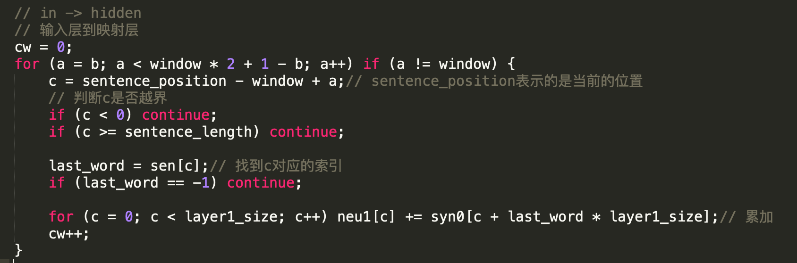
从输入层到输出层
首先找到每个词对应的词向量，并将这些词的词向量相加，程序代码如下所示：

Slide 23
Hierarchical Softmax
由上述的分析，我们发现，在Skip-gram模型中，其计算方法与CBOW模型很相似，不同的是，在Skip-gram模型中，需要使用当前词分别预测窗口中的词，因此，这是一个循环的过程：

Slide 24
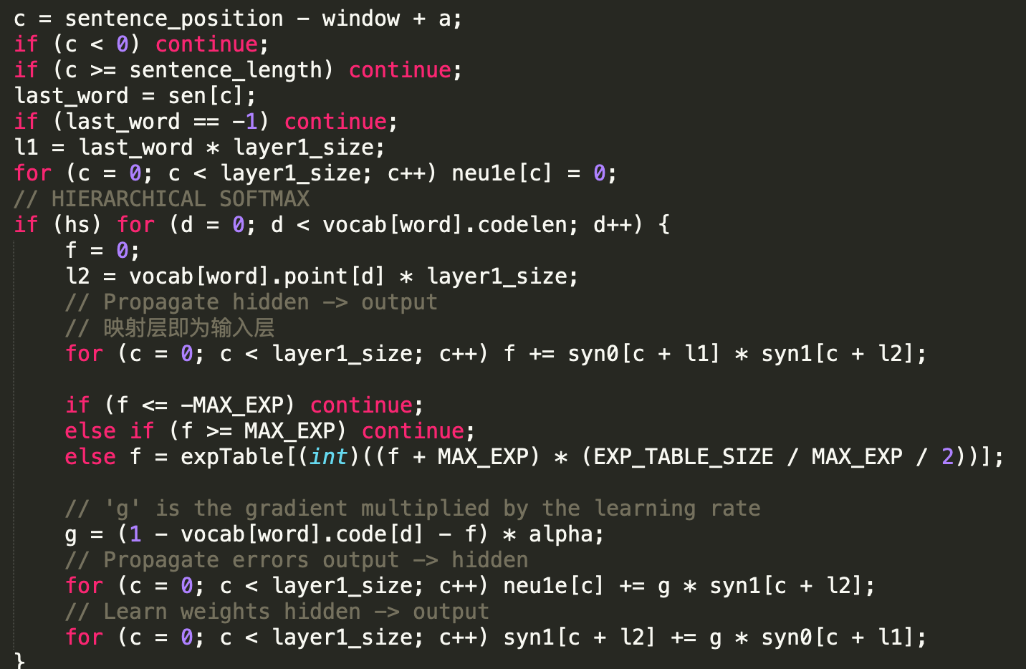
Hierarchical Softmax

Slide 25
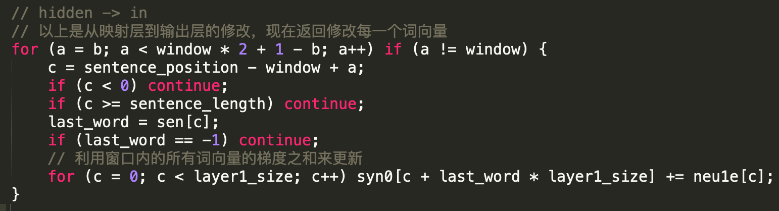
Hieraichical Softmax

Slide 26
Negative Sampling
与Hierarchical Softmax一致，Negative Sampling也是一种加速计算的方法，在Negative Sampling方法中使用的是随机的负采样。在Skip-gram中，已知词w，来预测上下文。对于给定的词来说，w就是正样本，其他的就位负样本。我们需要根据词频从生下的词中挑选出最合适的负样本

Slide 27
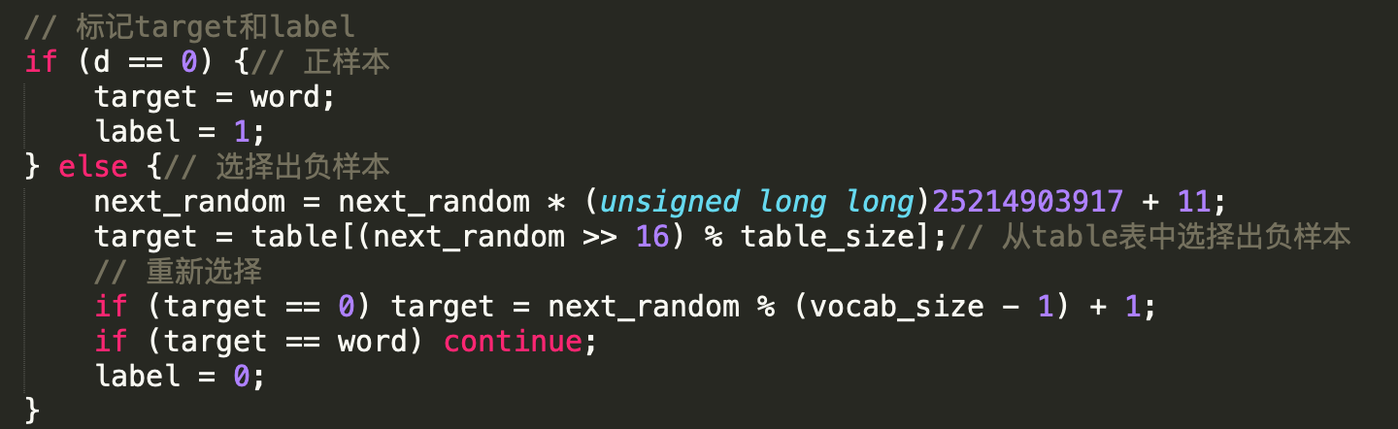
Negative Sampling

